Slide 1
Modelos OSI e TCP/IP
Trabalho realizado por:
José Fernandes Nº9
Francisco Lopes Nº7

Slide 2
Índice
Introdução
O que é o modelo OSI
Encapsulamento
Camadas do modelo OSI e a sua função
Protocolos do modelo OSI
O que é o modelo TCP/IP
Camadas do modelo TCP/IP e a sua função
Protocolos do TCP/IP
Comparação entre modelos
Conclusão

Slide 3
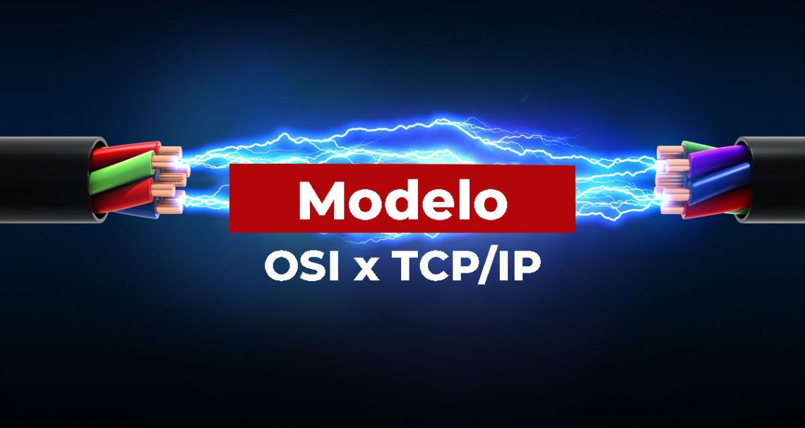
Introdução
Quando ouvimos falar de equipamentos como switches de layer 2 ou switch ethernet de layer 3, está diretamente relacionado com as camadas do modelo de protocolos OSI, que é habitualmente usado para descrever comunicações em rede.
Essas comunicações de dados entre redes não são possíveis se não houverem regras para a transmissão e recepção dos pacotes de dados. Essas regras são conhecidas como protocolos, entre quais o modelo TCP/IP. Sendo um dos mais utilizados, o modelo TCP/IP é aplicado na descrição da rede, sendo mais datado que o modelo OSI.

Slide 4
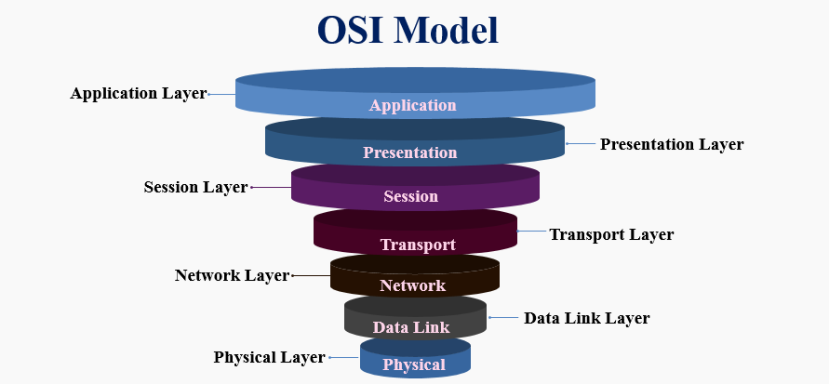
O que é o modelo OSI
Há uns bons anos atrás cada fabricante tinha as suas tecnologias, topologias, protocolos, logo havia problemas para ligar os equipamentos entre si. Com estes problemas os fabricantes decidiram que todos se deveriam basear em normas (standards).
O Modelo OSI (criado em 1970 e formalizado em 1983) é um modelo de referência da ISO que tinha com principal objectivo ser um modelo standard, para protocolos de comunicação entre os mais diversos sistemas, e assim garantir a comunicação entre dispositivos. O modelo é composto por 7 camadas, em que cada camada é realizada funções específicas.

Slide 5
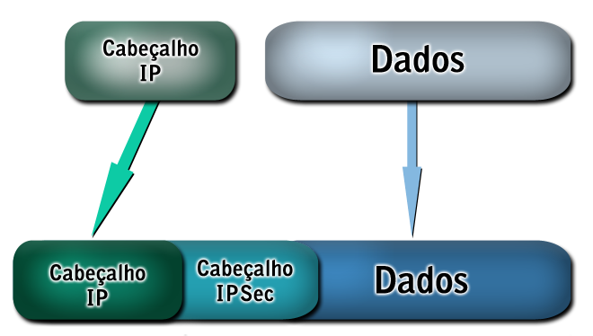
Encapsulamento
O encapsulamento dos dados é basicamente o envelopamento dos mesmos, de seguida eles andam de camada a camada e em cada camada é adicionado ao cabeçalho do dado uma informação do mesmo. Por exemplo na camada rede vai ser adicionado ao cabeçalho um IP.

Slide 6
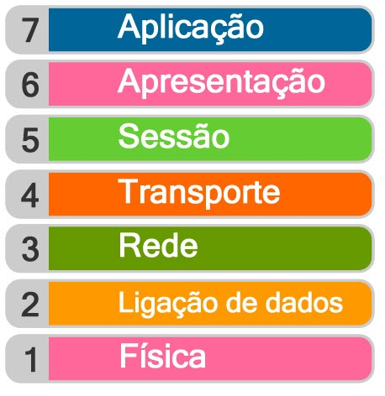
Camadas do modelo OSI e a sua função
O modelo OSI é caracterizado pela forma de padronizar como diferentes componentes de software e hardware envolvidos numa comunicação de rede interagem uns com os outros, e por isso é formado por sete camadas:

Slide 7
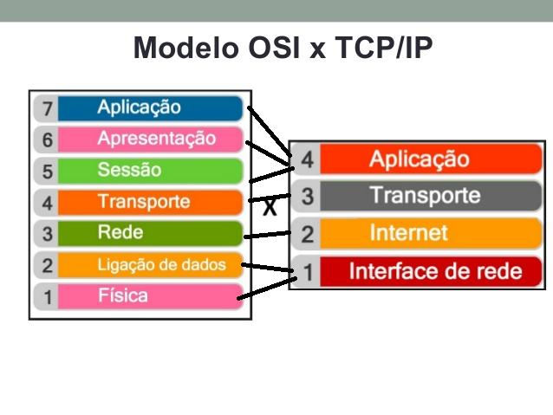
Protocolos do modelo OSI e modelo TCP/IP
Cada camada de cada modelo é constituída por protocolos.
Nas 2 primeiras camadas temos, por exemplo, o protocolo ethernet, que controla os processos sobre como os dados são transmitidos através da LAN.
O protocolo LAN distingue-se pela sua capacidade de fornecer, de forma eficiente os dados em distâncias curtas.

Slide 8
Protocolos do modelo OSI e modelo TCP/IP
Na camada da rede, temos o IP, que é responsável por endereçar e encaminhar os pacotes que navegam pela rede mundial.

Slide 9
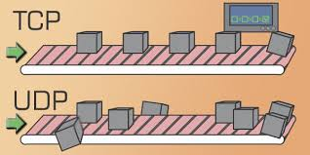
Protocolos do modelo OSI e modelo TCP/IP
Na camada de transporte, temos os protocolos TCP UDP. O protocolo TCP é o mais usado porque fornece garantia na entrega de todos os pacotes.
No UDP é um protocolo que é mais simples e por si só não fornece garantia na entrega dos pacotes

Slide 10
Protocolos do modelo OSI e modelo TCP/IP
Na camada de aplicação, temos vários protocolos. Como exemplo, temos o DHCP e HTTP.
O HTTP é o protocolo base, que é responsável pela transferência do conteúdo da web para os navegadores
O DHCP é o protocolo que atribui , de forma dinâmica, ips às máquinas de uma rede local

Slide 11

O que é o modelo TCP/IP
O TCP/IP (Transmission Control Protocol/Internet Protocol) representa um conjunto de protocolos que permitem que diversos equipamentos que constituem uma rede possam comunicar entre si. É um protocolo estruturado por camadas na qual cada camada utiliza e presta serviços às camadas adjacentes. Cada camada apenas trata das informações que correspondem à sua função.

Slide 12
Camadas do modelo TCP/IP e a sua função
O conceito TCP/ip também é um modelo para definição de camadas, mas apenas constituído por 4 :

Slide 13
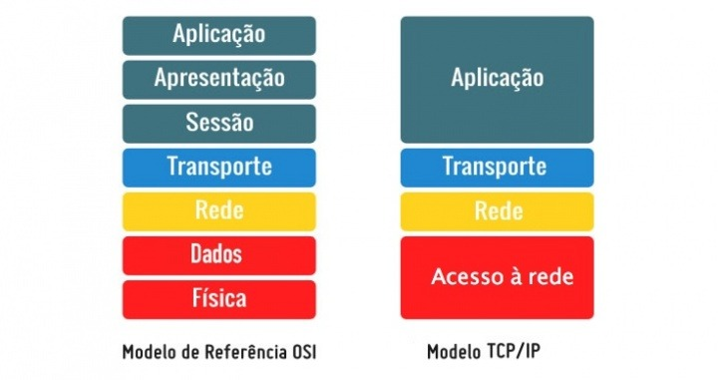
Comparação entre modelos
Quando comparamos o modelo OSI ao modelo TCP/IP podemos observar várias semelhanças entre eles nas camadas de transporte e rede, mas os dois modelos diferem no modo como se relacionam com as camadas cima e baixo de cada camada.

Slide 14
Conclusão
Em conclusão , este trabalho veio a cimentar os conhecimentos adquiridos na nossa visita de estudo à claranet. Nela tivemos uma ideia do que é o modelo OSI
Com este trabalho podemos dizer que já sabemos o que são os modelos e a sua importância para a internet ser o que é hoje .

Slide 15
Webgrafia
http://deptal.estgp.pt:9090/cisco/ccna1/course/module3/3.2.4.4/3.2.4.4.html
https://pplware.sapo.pt/tutoriais/networking/redes-sabe-o-que-e-o-modelo-osi/
https://pplware.sapo.pt/tutoriais/networking/redes-a-arquitetura-tcp-ip/

